Slide 1
Workshop Trainer*innen-Lizenzen

Slide 2
Ziele
Du kannst die Ausgangslage für die Ausarbeitung des Lizenzsystems für Trainer*innen erläutern.
Du kannst erklären, welche Anliegen du für die Ausarbeitung des Lizenzsystems für Trainer*innen hast.

Slide 3
Ablauf
Ausgangslage
Datenbank und Lernplattform
Ausbildungsstruktur
Entwurf
Diskussion

Slide 4
Ablauf
Ausgangslage
Datenbank und Lernplattform
Ausbildungsstruktur
Entwurf
Diskussion

Slide 5
Ausgangslage – Datenbank IST-Analyse
Notes:
Datenbank
CRM (Customer Relationship Management) / Vereinsportal
NDS

Slide 6
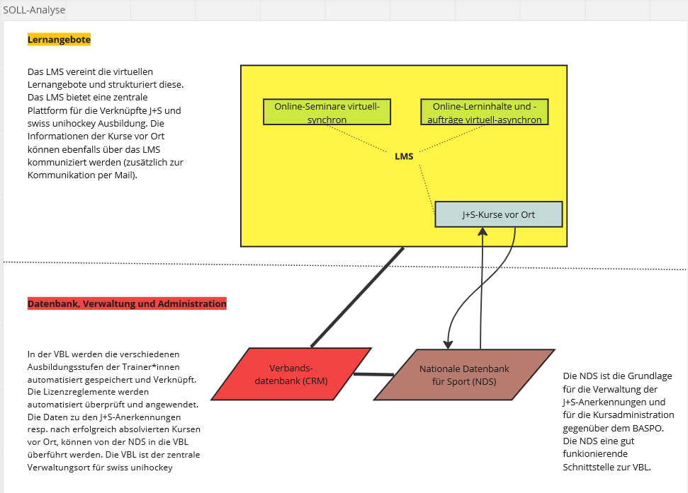
Ausgangslage – Datenbank SOLL-Zustand
Notes:
Datenbank
CRM (Customer Relationship Management) / Vereinsportal
NDS

Slide 7
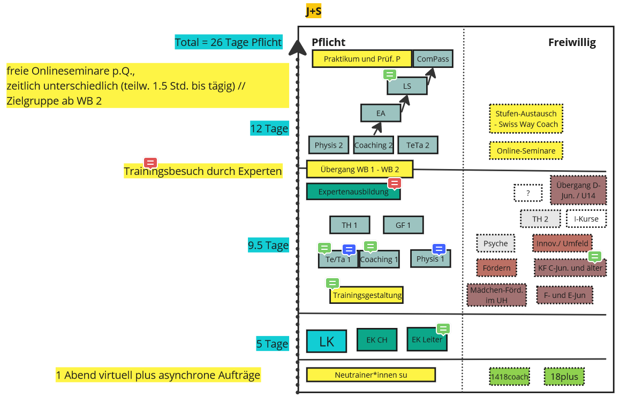
Ausbildungsweg / -struktur

Slide 8
Ablauf
Ausgangslage
Datenbank und Lernplattform
Ausbildungsstruktur
Entwurf
Diskussion

Slide 9
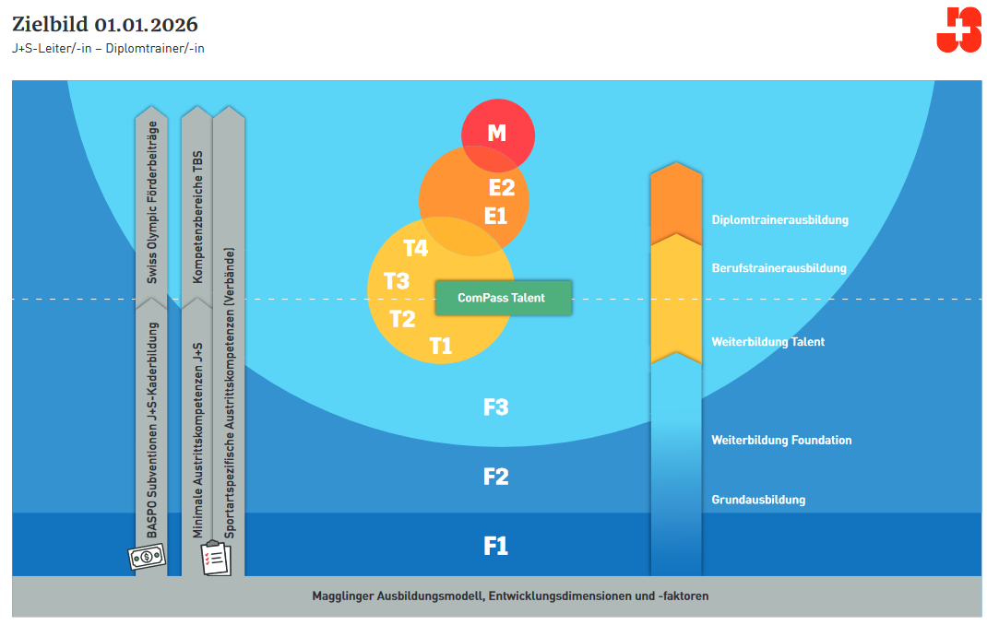

Slide 10
FTEM Athleten*innen

Slide 11
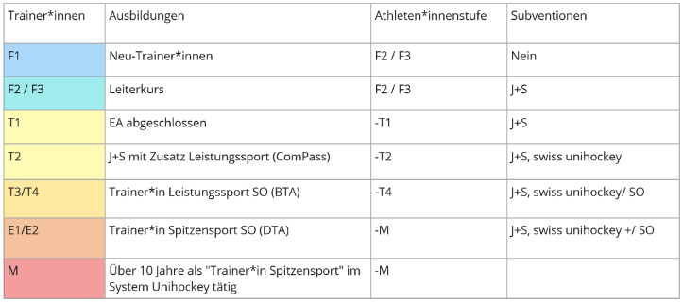
FTEM für Trainer*innen

Slide 12
Pflichtlizenzen, Konsequenzen
Wunsch swiss unihockey
Jede*r Trainer*in mit Ausbildung
Standards für Nachwuchsleistungssport
Mangellage Trainer*innen und gesellschaftliche Bedingungen
Parallelen zu Schiedsrichter*innen?
Pflicht vs. Geeignete Personen?
Wie scharf müssen die Auflagen sein? Stufenabhängig?
Bildung eines Marktes?
Notes:
Parallele Schiedsrichterpflicht? Relativierung, da SR mit kleinerem Aufwand erfüllbar

Slide 13
Ablauf
Ausgangslage
Datenbank und Lernplattform
Ausbildungsstruktur
Entwurf
Diskussion

Slide 14
Diskussion
Ansprüche an die IT-Voraussetzungen?
Ansprüche an Ausbildungsweg resp. -angebot?
Ansprüche an Pflichten, Konsequenzen, Subventionen?
Weitere Anliegen?
Erstens: Einzelarbeit 5min
Zweitens: 3er / 4er-Gruppen, 15min Punkte aufs Flipchart schreiben
Drittens: Auswertung Plenum

Slide 15
Auswertung Gruppenergebnisse
IT-Voraussetzung | Ausbildungsangebot | Pflichten, Konsequenzen | Weitere Anliegen

Slide 16
Auswertung Gruppenergebnisse
IT-Voraussetzung | Ausbildungsangebot | Pflichten, Konsequenzen | Weitere Anliegen

Slide 17
-auswertung
Du kannst die Ausgangslage für die Ausarbeitung des Lizenzsystems für Trainer*innen erläutern.
Du kannst erklären, welche Anliegen du für die Ausarbeitung des Lizenzsystems für Trainer*innen hast.
Notes:
Prozentangabe anzeigen: 100% = voll erreicht, 0% = absolut verfehlt

Slide 18
Auf geht’s…

